Slide 1
TUGAS
PERENCANAAN UTILITAS AIR PADA GEDUNG

Slide 2
TERM OF REFERENCE
Sebuah Perusahaan Properti ingin membangun sebuah Gedung apartemen 20 lantai. Owner menyerahkan perencanaa utilitas Gedung kepada Mahasiswa Arsitektur, Dengan kriteria sebagai berikut :
Perencanaan instalasi air bersih
Perencanaan instalasi air kotor (Grey water)
Perencanaan instalasi air tinja (Black water)
Perencanaan instalasi pembuangan air hujan
Perencanaan instalasi fire
Syarat – syarat bangunan, Bangunan harus dilengkapi dengan :
Shaft
Septictang dan resapan
Tanki Air bersih di roof top
Floor drain disekeliling bangunan
Bak kontrol pada setiap jarak 4 meter dan pembelokan
Saluran drainase kota disekeliling bangunan
T Hidran dibeberapa titik strategis dihalaman Gedung

Slide 3
Syarat – syarat bangunan, Bangunan harus dilengkapi dengan :
Shaft
Septictang dan resapan
Tanki Air bersih di roof top
Floor drain disekeliling bangunan
Bak kontrol pada setiap jarak 4 meter dan pembelokan
Saluran drainase kota disekeliling bangunan
T Hidran dibeberapa titik strategis dihalaman Gedung

Slide 4
Penyajian Tugas
Gambar menggunakan Auto Cad
Ukuran Kertas A3
Melaksanakan asistensi
Penyajian gambat :
▪ Perencanaan instalasi air bersih
▪ Perencanaan instalasi air kotor (Grey water)
▪ Perencanaan instalasi air tinja (Black water)
▪ Perencanaan instalasi pembuangan air hujan
▪ Perencanaan instalasi fire
Buat detail Gambar

Slide 5
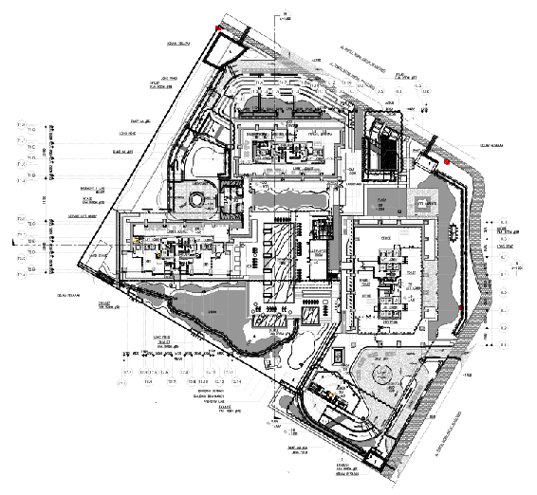

Slide 6
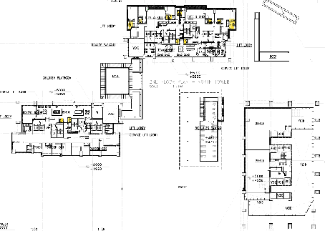

Slide 7
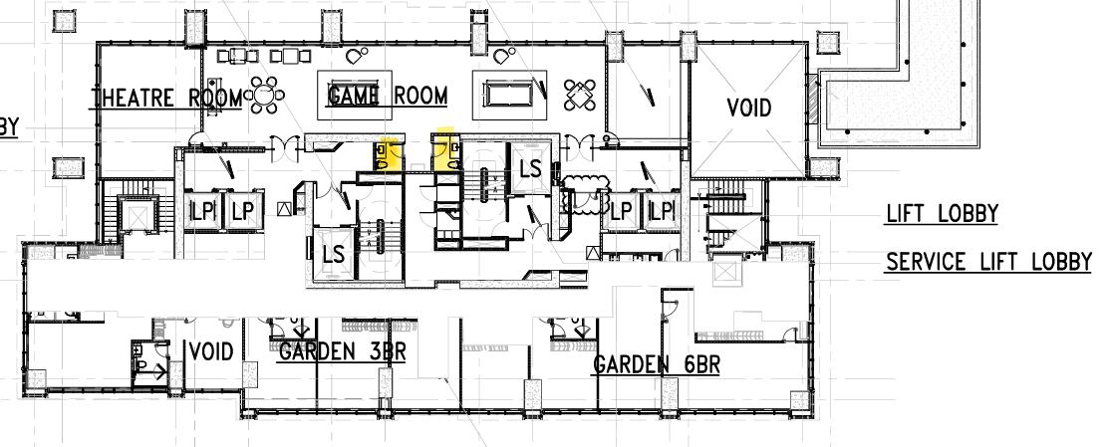
DENAH TOWER A

Slide 8
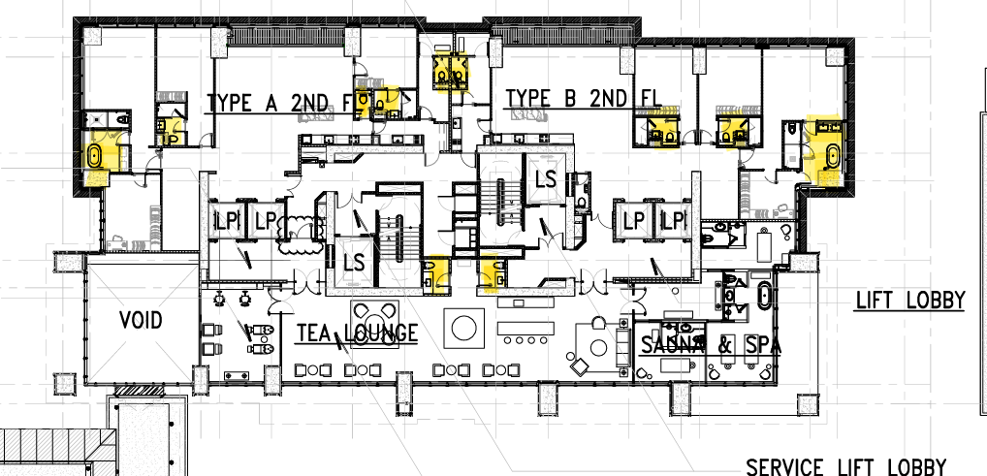
DENAH TOWER A

Slide 9
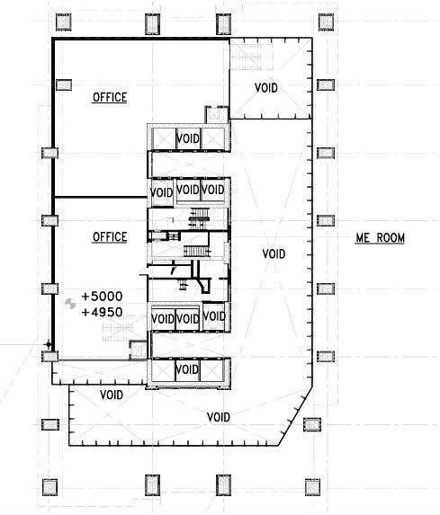
DENAH TOWER A

Slide 10
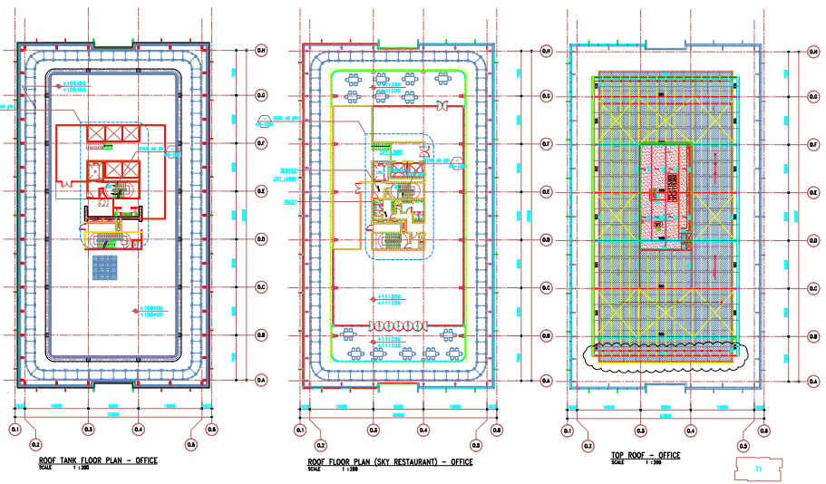
DENAH ROOFTOP

Slide 11
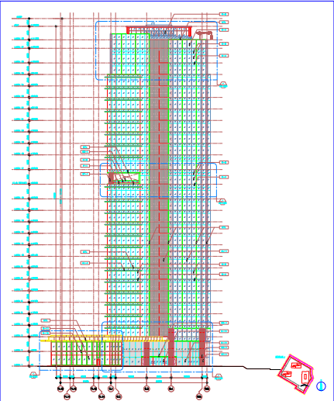
POTONGAN GEDUNG

